Slide 1
第 九 组

Slide 3


组长：李东
成员：李飞扬
李守莲
丁潇
陈娅
宋浩男

Slide 4
组长：李东
成员：李飞扬
李守莲
丁潇
陈娅
宋浩男

Slide 5


李守莲、丁潇：爬取西南、西北地区数据、代码优化、PPT制作
李东、李飞扬：爬取华南、东北地区数据、数据分析
宋浩男、陈娅：爬取华北、华中地区数据、可视化处理

Slide 6




1、数据理解：开始数据收集工作，
小组成员分工合作
2、数据准备：开始将第一阶段得到的数据进行清洗、整理
3、建立模型：使用模型进行数据分析 ，直接将得到的结果一次性存入数据
4、发布结果：经过分析，我们得到不同价位区间高跟鞋的消费者人数

Slide 7


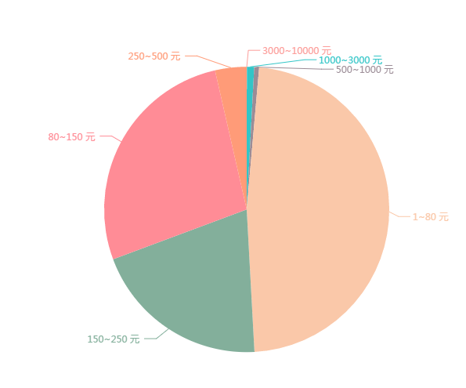
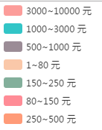



Slide 8




感谢小伙伴们精诚合作
感谢大家的认真聆听
敬请各位批评指正

